Slide 1
Vererbung
Begriffe
Erben oder ableiten von Klassen (Inheritance)
Abstrakte Klassen / abstrakte Methoden
Virtuelle Methoden
Methoden überschreiben

Slide 2
Vererbung (Inheritance)
Fahrzeug
Fahrzeugnummer
Leergewicht
KFZ
Leistung
Fahrrad
LKW
PKW
Motorrad
Rahmenhöhe
Nutzlast
Anzahl Sitze
Kategorie

Slide 3
Motivation
Vererbung ist eine Grundeigenschaft von Lebewesen
  Eigenschaften: Aussehen, …
  Methoden: Verhaltensweisen, …
  Differenzierung / Spezialisierung
Vererbung im Rechtssystem
  Daten: Familienname, Besitz, …
Vererbung ist eine der Grundideen in objektorientierten Programmiersprachen

Slide 4



Ein alter Hut: Vererbung
Hund
Rasse A
Rasse B
Rasse C
Hasso
Waldi
Bello

Slide 5
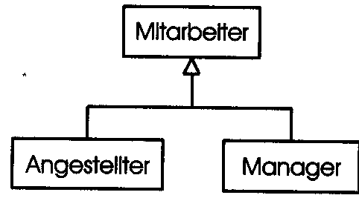
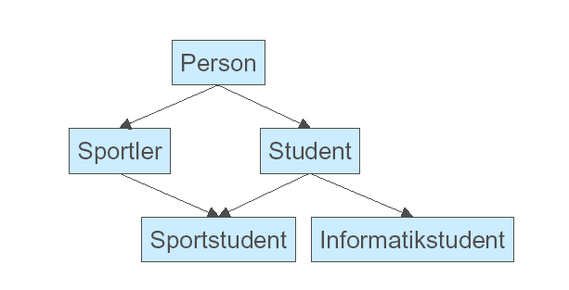
Vererbung (is a – Beziehung)
Stichworte:
Faktorisierung (Zusammenfassung Gemeinsamkeiten)
Generalisierung (Gemeinsamkeiten)
Diskriminator (Unterscheidungsmerkmal)
Spezialisierung
Mehrfachvererbung
(in .NET,Java nicht möglich!)

Slide 6
Vererbung in C#
Übernahme aller Daten, Eigenschaften und Methoden der vererbenden Klasse.
Inkrementelle Erweiterung von Daten, Eigenschaften und Methoden der vererbenden Klasse (Differenzierung, Spezialisierung)
Modifikation von Methoden
Kumulatives Verhalten von der absoluten Basisklasse (System.Object) bis zum letzten „Klassenknoten“

Slide 7
„… ist ein …“ - Beziehung
Eine Vererbung (Klassenableitung) stellt sprachlich eine „ist ein“ – Beziehung dar, d.h. eine Differenzierung bzw. Spezialisierung
  Beispiele
  Ein Primat ist ein Säugetier.
  Ein Säugetier ist ein Tier.
Jede Klasse (Ausnahme: versiegelte Klasse) kann als Basisklasse dienen.
Basisklassen besitzen keine speziellen Kodierungseigenschaften.

Slide 8
Deklaration einer abgeleiteten Klasse (Subklasse)
Deklaration
class AbgeleiteteKlasse : Basisklasse
Beispiel
public class Cat: Animal
{
// Code der abgeleiteten Klasse mit
// inkrementellen Membervariablen
// Konstruktor(en)
// inkrementellen Eigenschaften
// inkrementellen Methoden
// überschriebenen Methoden
}

Slide 9
Die Modifizierer: private, protected und public
private
  Sichtbarkeit nur innerhalb der Klasse
  Default-Einstellung
protected
  Sichtbarkeit innerhalb der Basisklasse und der davon abgeleiteten Klassen
public
  Vollständige Sichtbarkeit von außen

Slide 10
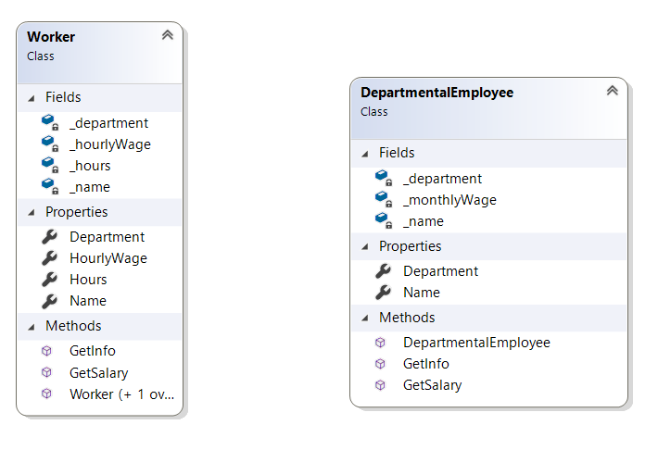
Beispiel: Zwei Klassen: Arbeiter und Angestellte
(ohne Vererbung)
Viele Ähnlichkeiten: Name, Abteilung, GetInfo()
Code sieht gleich oder zumindest ähnlich aus ➔ Codeverdopplung ➔ Redundanz ➔ Fehleranfälligkeit
Wo gibt es Unterschiede?

Slide 11

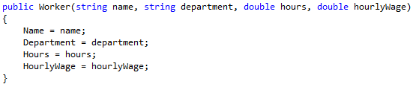
Ohne Vererbung: Codeverdopplung in Konstruktoren

Slide 12
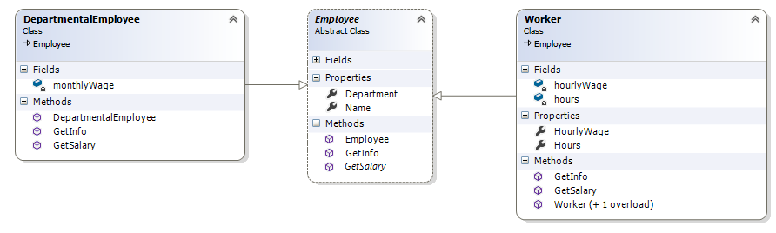
Vererbung: Herausheben der Gemeinsamkeiten
Neue Klasse Employee (Mitarbeiter) entsteht
  Kapselt gemeinsame Daten und Verhalten
Arbeiter und Angestellte werden von Mitarbeiter abgeleitet (erben dessen Daten und Verhalten)
Welches Ergebnis liefert GetSalary() ?

Slide 13

Vererbung - Merksätze
In C# gibt es nur Einfachvererbung
  Konsequenz: Es entsteht eine Vererbungshierarchie
  Was würde bei Mehrfachvererbung entstehen?
Speziellere Klassen werden von allgemeineren Basisklassen abgeleitet (➔ Spezialisierung)
  Rechteck ist eine spezielle „geometrische Figur“
  Unterschiede der Klassen werden in den jeweiligen Spezialisierungen implementiert (Bsp. Auto und Fahrrad sind Fahrzeuge. Nur ein Objekt der Klasse Auto besitzt einen Motor.)
Basisklassen werden aus abgeleiteten Klassen herausgehoben (➔ Generalisierung)
  Gemeinsames Verhalten und Status in Basisklasse herausheben ➔ Codeverdopplung vermeiden
  Beispiele: - Jede geometrische Figur hat eine Position und kann sich am Bildschirm darstellen.
  - Sowohl ein Auto als auch Fahrrad besitzt Reifen.

Slide 14
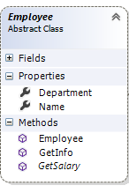
Employee ist abstrakt
Konkrete Daten und Methoden
  Department
  Name
  GetInfo()
Methoden, die nicht in der übergeordneten Klasse implementiert werden können: GetSalary() ➔ abstrakte Methoden
  Legen fest, dass jede konkrete Mitarbeiterklasse dieses Verhalten implementieren muss

Slide 15
Abstrakte Klassen: Beispiel Employee
Mitarbeiter können Arbeiter oder Angestellte sein
Jeder Mitarbeiter hat einen Namen und er gehört zu einer Abteilung (konkret)
Jeder Mitarbeiter muss sein Gehalt bekannt geben können. Dieses wird aber für Arbeiter und Angestellte unterschiedlich ermittelt
  In Klasse Mitarbeiter ist die Gehaltsberechnung nicht möglich, aber notwendig, um ein Mitarbeiter sein zu können ➔ abstract

Slide 16
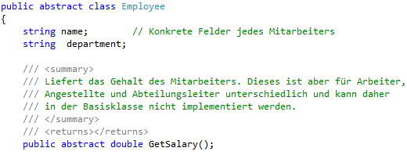
Beispiel: Abstrakte Methode
Abstrakte Methode wird nur deklariert. Sie hat aber keinen Code (Methodenrumpf) → Sobald eine abstrakte Methode in einer Klasse vorkommt. Muss die Klasse ebenfalls abstract sein!

Slide 17

Abstrakte Klasse - Allgemeines
Durch „Herausheben“ gemeinsamer Merkmale einer Reihe von Unterklassen entsteht Klasse, die es in der Realität nicht gibt
  Sinn: Codeverdopplung wird vermieden
Abstrakte Klasse kann nicht instanziert werden
  Wieso ist es nicht möglich, Klassen mit abstrakten Methoden zu instanzieren?
Ist nur in Generalisierungshierarchien sinnvoll
Abstrakte Methoden sind möglich
  Klassen mit abstrakten Methoden sind immer abstrakt
  Müssen dann von konkreten Klassen implementiert werden
Abstrakte Klassen können auch konkrete Methoden enthalten

Slide 18
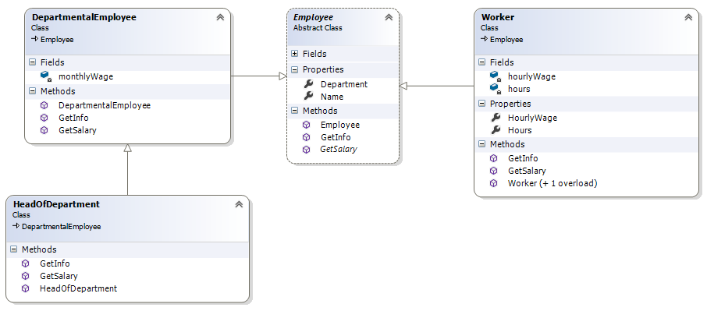
Darstellung im Klassendiagramm

Slide 19
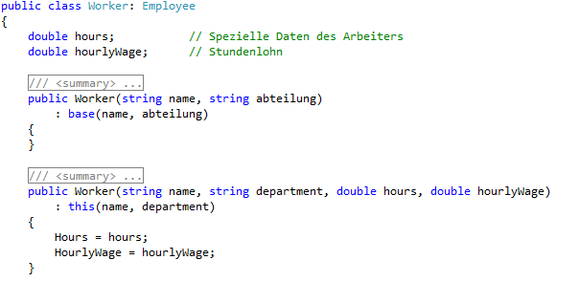
Konkrete Klasse Worker
Ableitung über :
Konstruktoren der Basisklasse verwenden

Slide 20
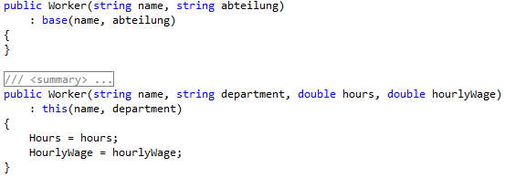
Konstruktoren überladen und überschreiben
Konstruktoren können sowohl überladen (overload), als auch überschrieben (override) werden
  Overload: Parameterliste ist unterschiedlich
    Zugriff auf überladenen Konstruktor mit :this im Kopf des Konstruktors
  Override: Parameterliste ist gleich ➔ Überschreiben des Konstruktors der Basisklasse
    Zugriff auf überschriebenen Konstruktor mit :base im Kopf des Konstruktors

Slide 21
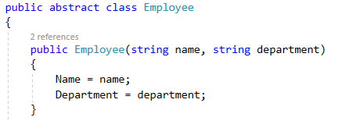
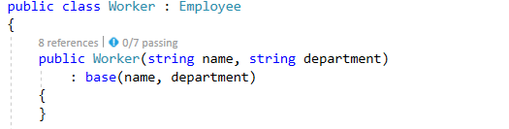
Konstruktoren überschreiben – Aufruf Basiskonstr.
Bei Vererbung muss von jedem Konstruktor der abgeleiteten Klasse ein Konstruktor der übergeordneten Klasse aufgerufen werden!
Sollte in der abgeleiteten Klasse (Worker) kein expliziter Aufruf eines Konstruktors der übergeordneten Klasse (Employee) mittels :base erfolge, so wird der Kompiler automatisch versuchen den parameterlosen Konstruktor von Employee aufzurufen: public Employee() {}
Wenn es aber in der Employee Klasse keinen solchen Konstruktor gibt, führt dies zu einen Kompilerfehler.

Slide 22
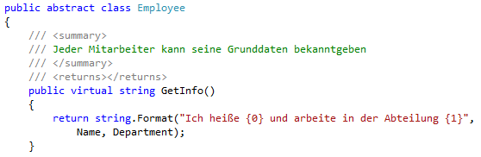
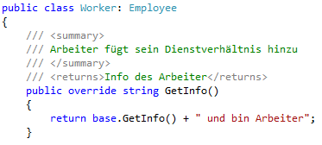
Deltaprogrammierung virtual/override
Verhalten der Basisklasse mitverwenden und anpassen

Slide 23
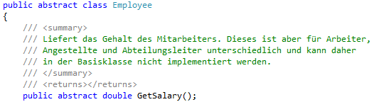
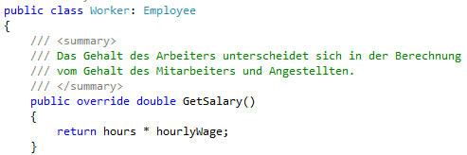
Verhalten neu definieren abstract/override

Slide 24
Überschreiben von Methoden
Abstrakte Methoden müssen (spätestens) in konkreten Klassen implementiert (überschrieben == override) werden
Das Verhalten weiterer Methoden kann in abgeleiteten Klassen geändert (override) werden
  Methode muss mit virtual als überschreibbar gekennzeichnet werden
  Zugriff auf das Verhalten der Basisklasse ist über base möglich

Slide 25
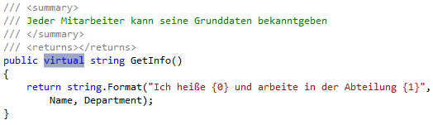
Wiederholung: Überschreiben virtueller Methoden
Konkrete Methode in Basisklasse
Verhalten soll aber in abgeleiteten Klassen änderbar sein
  Schlüsselwort virtual

Slide 26
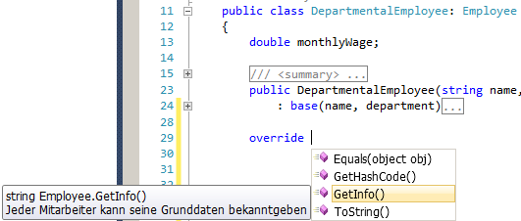
Abteilungsmitarbeiter ergänzt die Info
VS unterstützt beim Überschreiben

Slide 27
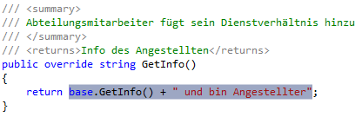
Deltaprogrammierung beim Überschreiben
Text des Mitarbeiters wird ergänzt
  Mit base kann auf Implementierung der Basisklasse zugegriffen werden
    Mitverwendung vermeidet Codeverdopplung
  Was tun, wenn Basisklassenimplementierung zur Gänze genügt?

Slide 28
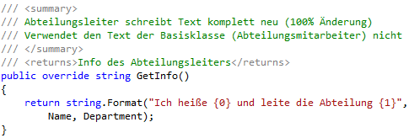
Mit override Verhalten neu definieren
Abteilungsleiter sendet ganz anderen Text
  Deltaprogrammierung mit 100% Änderung
  Keine Mitverwendung der Implementierung der Basisklasse

Slide 29

Überschriebene Methoden verwenden
Wieso wird hier die Info des Angstellten ausgegeben?
  Die Referenzvariable ist doch vom Typ Mitarbeiter

Slide 30
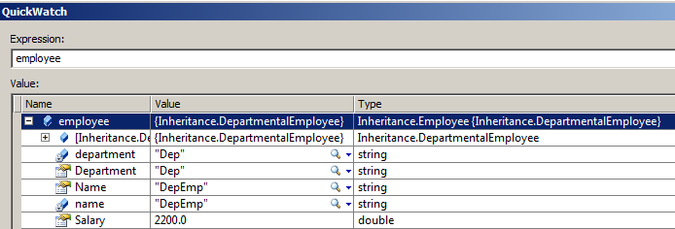
Ein Blick mit dem Debugger hilft weiter
Referenz employee ist vom Typ Employee (statisch)
Instanziertes Objekt ist vom Typ DepartmentEmloyee (dynamisch)
Jedes Objekt kennt zur Laufzeit die Klasse von der es instanziert wurde

Slide 31
Vererbungspolymorphie
Polymorphie (Vielgestaltigkeit) bedeutet hier, dass unterschiedliche (überschriebene) Methoden gleichen Namens existieren
  Parameter sind gleich (Typ, Anzahl, Reihenfolge)
Mitarbeiter.GetInfo() – Angestellter.GetInfo() – Abteilungsleiter.GetInfo()
Zur Laufzeit wird ausgehend vom dynamischen Typ des Objektes (Klasse von der instanziert wurde) entschieden, welche Methode aufgerufen wird
  Existiert die Methode in der Klasse nicht, wird in den Basisklassen gesucht
  Was passiert, wenn keine Basisklasse die Methode implementiert?
  Welche ist eigentlich die oberste Basisklasse von HeadOfDepartment?

Slide 32
Polymorphie durch Überladung
Methoden können mit gleichem Namen aber unterschiedlicher Parameterliste (Typ, Anzahl, Reihenfolge) mehrmals definiert werden
  Rückgabetyp ist nicht entscheidend (Wieso?)
Methoden sollen semantisch ähnliche Aufgaben erfüllen
  Z.B. Console.WriteLine(string text) und Console.WriteLine(int zahl) geben Inhalte auf den Bildschirm aus
  Was wäre ohne Überladung notwendig
Compiler kann schon zur Compilezeit die zu verwendende Methode auswählen
Auch Operatoren können überladen werden
  Beispiel + für string, int, double, …

Slide 33
TypeCast in der OO
Entweder
  Überprüfung der Klassenzugehörigkeit ➔ GetType
  Typumwandlung mittels Cast-Operator ( … )
    Exception im Fall, das Umwandlung nicht möglich ist
Oder
  Überprüfung der Klassenzugehörigkeit ➔ is-Operator
    element is Pupil
  Typumwandlung mittels as-Operator
    Pupilother = (obj as Pupil);
    Liefert null, wenn die Umwandlung nicht möglich ist

Slide 34
Polymorphie Wiederholung: Statische Bindung
Bei überladenen Methoden Auswahl zur Compilezeit über Signatur
  Name der Methode
  Parameter
Über Vererbung auch zu generalisierenden Klassen
Zugriffsrechte müssen natürlich auch stimmen

Slide 35
Polymorphie Wiederholung: Dynamische Bindung
Jedes Objekt kennt seine Klasse
  Muss nicht mit der Deklaration (statischer Typ) übereinstimmen!
    Zuweisungskompatiblität der Ableitung (is-a)
    Beispiel SortedList
Auswahl der über die Signatur passenden Methode
Falls keine passt ➔ In Basisklasse weitersuchen
Spiel bis Wurzel (Object) wiederholen
  Keine passende Methode ➔ Exception

Slide 36


